Slide 1

Benoit CARON
18 Mai 2019
LA VALLEE
DE L’ETRANGE

Slide 2
Benoit CARON
18 Mai 2019
LA VALLEE
DE L’ETRANGE
Uncanny valley ou vallée dérangeante

Slide 3
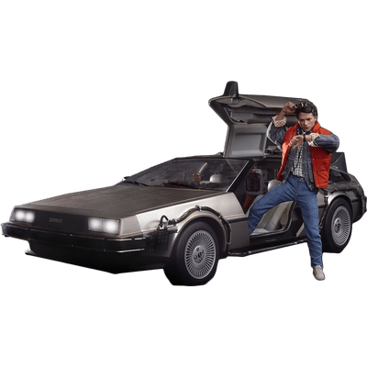
Benoit CARON
18 Mai 2019
LA VALLEE
DE L’ETRANGE
Uncanny valley ou vallée dérangeante

Slide 4
Benoit CARON
18 Mai 2019
LA VALLEE
DE L’ETRANGE
Uncanny valley ou vallée dérangeante
Doc, je pars en 1922 !!

Slide 5
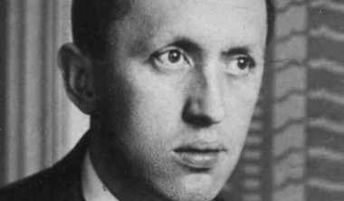
Benoit CARON
18 Mai 2019
Karel
Čapek
“Nothing is stranger to man than his own image.”

Slide 6
Benoit CARON
18 Mai 2019
Karel
Čapek
“Nothing is stranger to man than his own image.”
ROBOT

Slide 7

Benoit CARON
18 Mai 2019
Karel
Čapek
Rossum's Universal Robots > NY 1922
ROBOT
Notes:
La pièce se déroule dans l'avenir, dans l'usine de fabrication de robots R.U.R.. Les robots de la pièce sont proches de ce qu'on appelle aujourd'hui des androïdes ou des clones : ce sont des machines biologiques à l'apparence humaine, à l'origine dénuées de sensibilité et de sentiments, et fabriquées dans une usine située dans une île. Afin de les rendre moins fragiles et plus polyvalents, l'ingénieur de R.U.R les dote d'une sensibilité limitée et d'une intelligence un peu plus développée. Au bout de dix ans, ils finissent par se révolter et anéantir l'humanité. À la fin de la pièce, après avoir perdu le secret de leur fabrication, deux d'entre eux découvrent l'amour et le dernier être humain leur remet la responsabilité du monde.

Slide 8
Benoit CARON
18 Mai 2019
Karel
X
Čapek
ROBOT

Slide 9
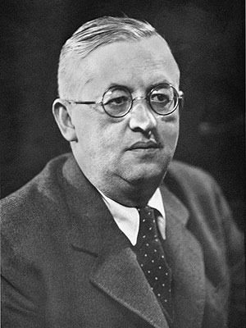
Benoit CARON
18 Mai 2019
Josef
C
Čapek
ROBOT
Le grand Frère (peintre)

Slide 10
Benoit CARON
18 Mai 2019
Josef
C
Čapek
à partir du tchèque robota qui signifie « corvée »
rob veut dire « esclave » en slave ancien. Robot supplanta immédiatement
le terme automaton utilisé dans la courte pièce Opilec de 1917.
ROBOT

Slide 11
Benoit CARON
18 Mai 2019
BREF…
…OSEF

Slide 12
Benoit CARON
18 Mai 2019
LA VALLEE
DE L’ETRANGE
Uncanny valley ou vallée dérangeante

Slide 13

Benoit CARON
18 Mai 2019
LA VALLEE
DE L’ETRANGE
Uncanny valley ou vallée dérangeante
Doc, je repars en 1950 !!

Slide 14
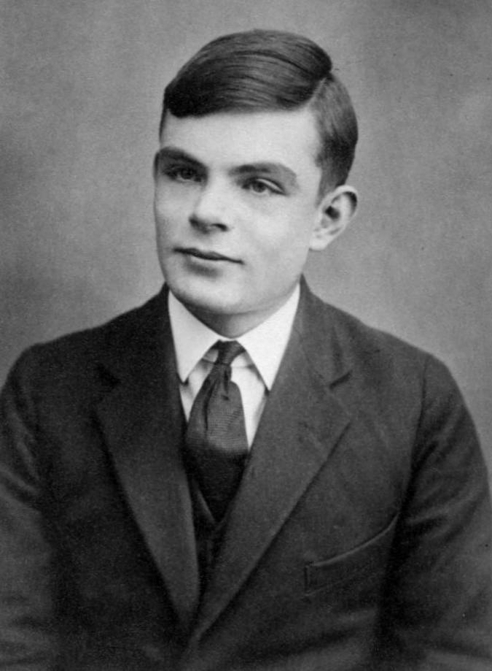
Benoit CARON
18 Mai 2019
Alan ( Mathison )
TURING

Slide 15
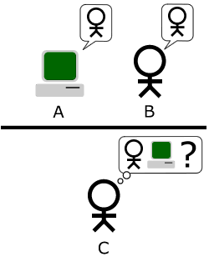
Benoit CARON
18 Mai 2019
Alan ( Mathison )
TURING
Le test de…
Notes:
Il a prédit que les humains, à ce moment-là, ne verraient pas l’expression « machine intelligente » comme contradictoire. Il a aussi prédit que l’acquisition par apprentissage des ordinateurs serait aussi importante pour construire des ordinateurs performants, une méthode qui est aujourd’hui utilisée par les chercheurs contemporains en intelligence artificielle à travers le machine learning par exemple.

Slide 16
Benoit CARON
18 Mai 2019
Alan ( Mathison )
TURING
Ce test ne détermine pas directement si l’ordinateur se comporte de façon intelligente,
mais seulement si l’ordinateur se comporte comme un être humain.
Vraiment…
Notes:
Il a prédit que les humains, à ce moment-là, ne verraient pas l’expression « machine intelligente » comme contradictoire. Il a aussi prédit que l’acquisition par apprentissage des ordinateurs serait aussi importante pour construire des ordinateurs performants, une méthode qui est aujourd’hui utilisée par les chercheurs contemporains en intelligence artificielle à travers le machine learning par exemple.

Slide 17
Benoit CARON
18 Mai 2019
Alan ( Mathison )
TURING
Ce test ne détermine pas directement si l’ordinateur se comporte de façon intelligente,
mais seulement si l’ordinateur se comporte comme un être humain.
Déprimant…
Notes:
Il a prédit que les humains, à ce moment-là, ne verraient pas l’expression « machine intelligente » comme contradictoire. Il a aussi prédit que l’acquisition par apprentissage des ordinateurs serait aussi importante pour construire des ordinateurs performants, une méthode qui est aujourd’hui utilisée par les chercheurs contemporains en intelligence artificielle à travers le machine learning par exemple.

Slide 18



Benoit CARON
18 Mai 2019
LA VALLEE
DE L’ETRANGE
Uncanny valley ou vallée dérangeante

Slide 19
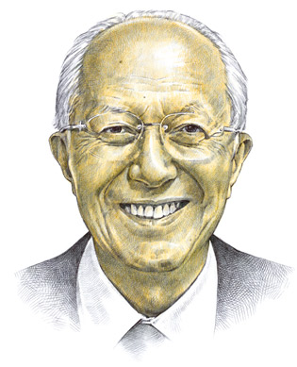
Benoit CARON
18 Mai 2019
Masahiro
Mori
森 政弘.

Slide 20
Benoit CARON
18 Mai 2019
Masahiro
Mori
En 1970, il publie dans la revue Energy l'article
The Uncanny Valley,
où il expose son hypothèse de la vallée dérangeante, selon laquelle plus un robot est ressemblant à un être humain, plus ses défauts paraissent monstrueux.

Slide 21
Benoit CARON
18 Mai 2019
Masahiro
Mori
…En clair?
En 1970, il publie dans la revue Energy l'article
The Uncanny Valley,
où il expose son hypothèse de la vallée dérangeante, selon laquelle plus un robot est ressemblant à un être humain, plus ses défauts paraissent monstrueux.

Slide 22
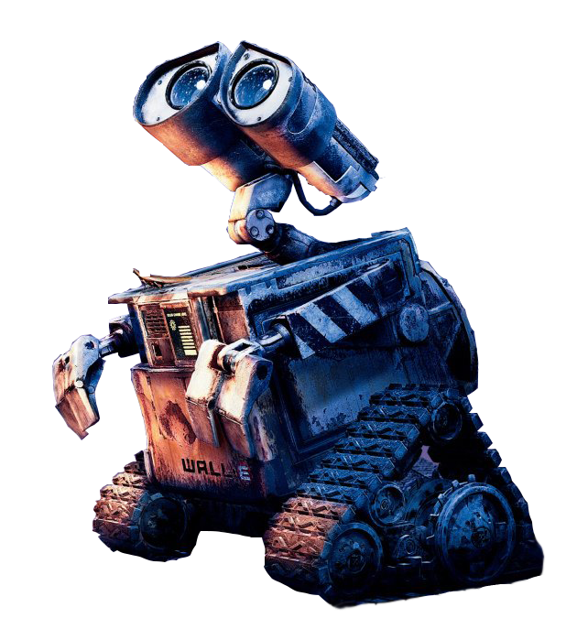
Benoit CARON
18 Mai 2019
La preuve par
L’EXEMPLE

Slide 23
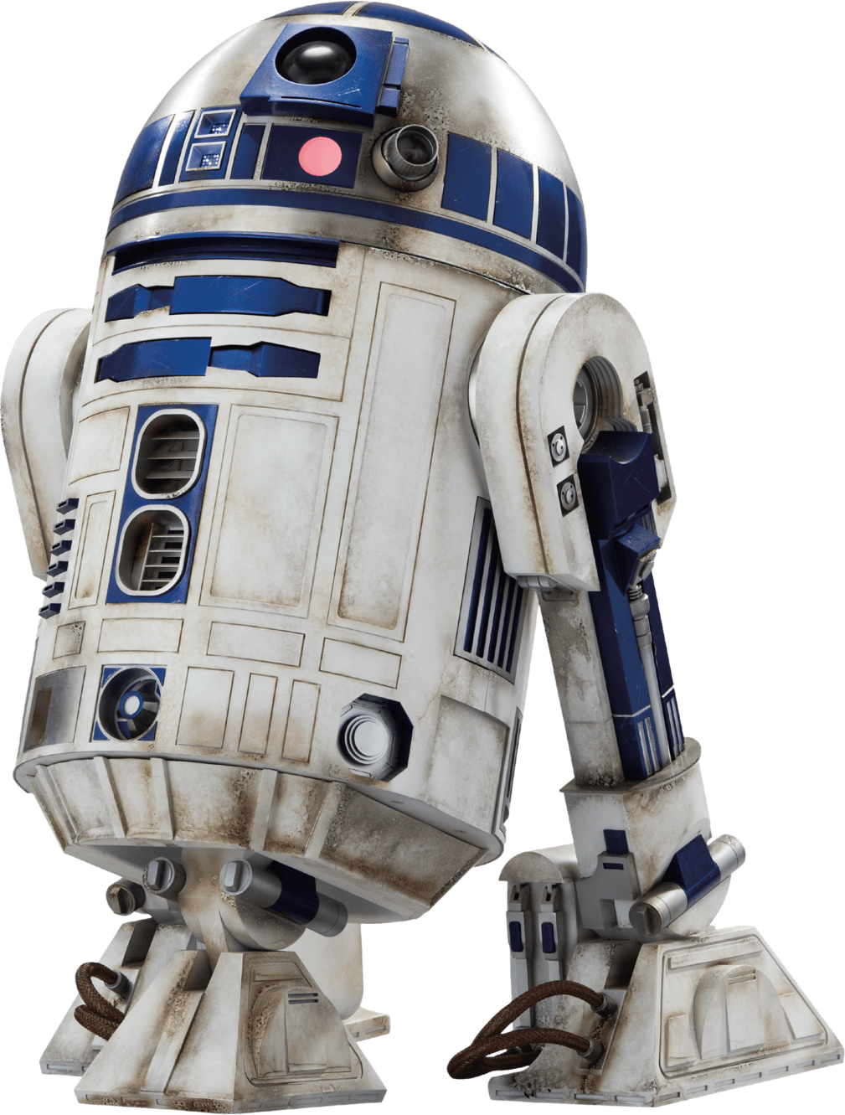
Benoit CARON
18 Mai 2019
La preuve par
L’EXEMPLE

Slide 24
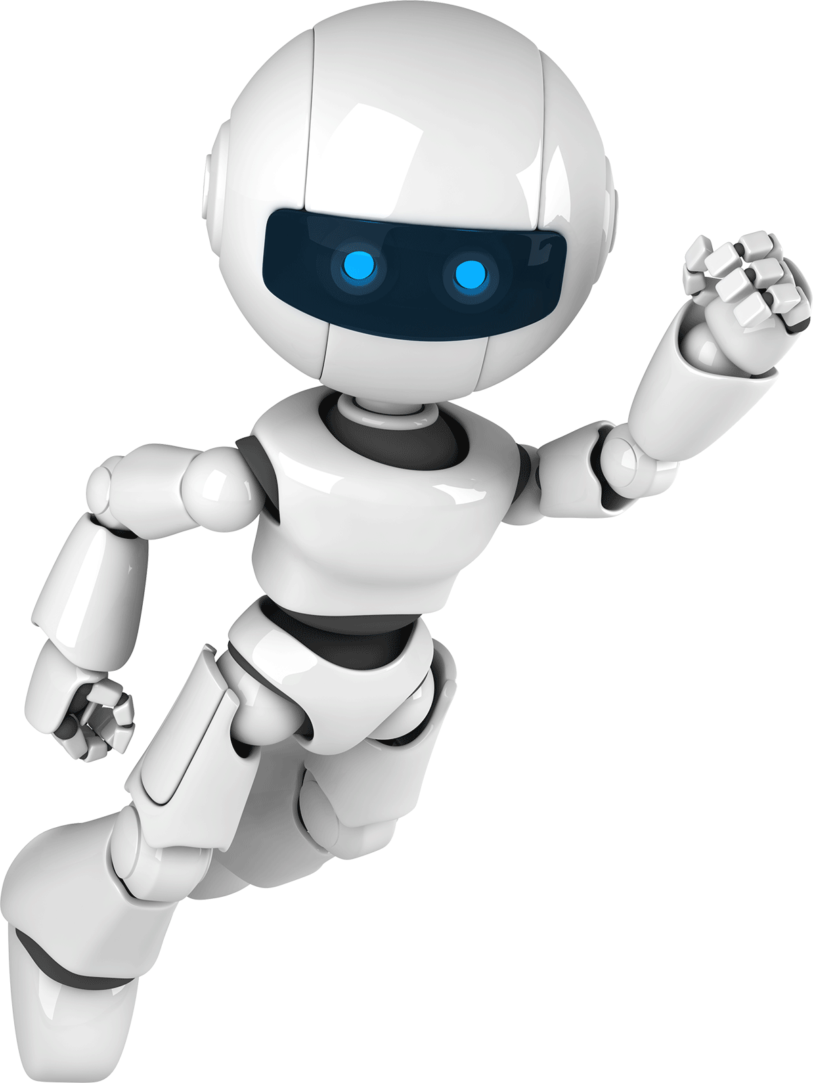
Benoit CARON
18 Mai 2019
La preuve par
L’EXEMPLE

Slide 25
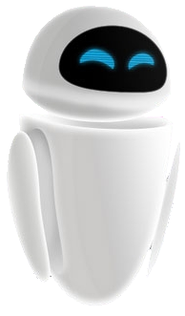

Benoit CARON
18 Mai 2019
La preuve par
L’EXEMPLE

Slide 26
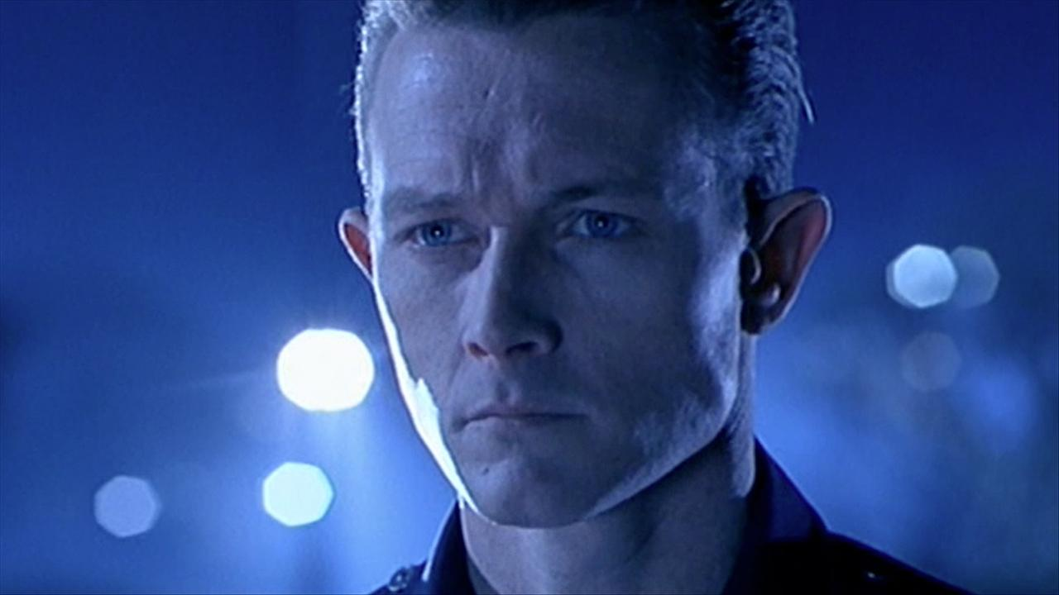
Benoit CARON
18 Mai 2019
Et lui ?

Slide 27
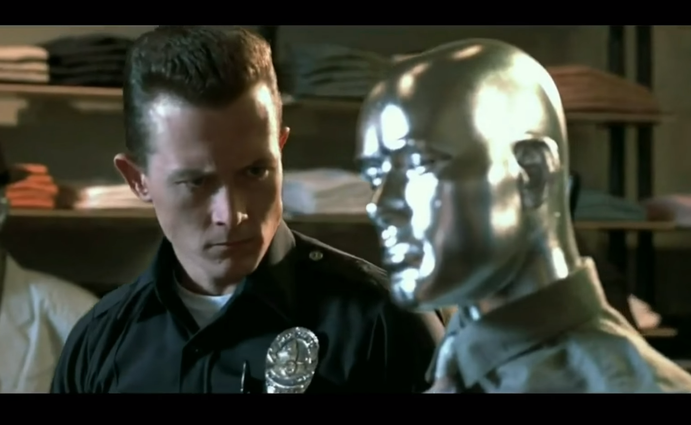
Benoit CARON
18 Mai 2019
Et lui ?

Slide 28
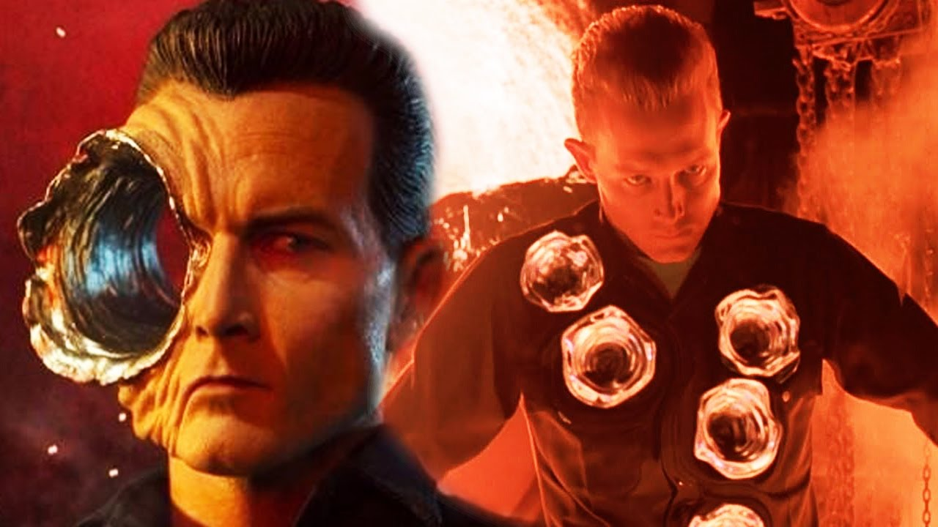
Benoit CARON
18 Mai 2019
Et lui ?

Slide 29
Benoit CARON
18 Mai 2019
Et « ça »?
Robot patient

Slide 30
Benoit CARON
18 Mai 2019
Et « ça »?
Robot patient
Robot d’accueil

Slide 31
Benoit CARON
18 Mai 2019
Et « ça »?
Telenoid
R1 Bot
Robot patient
Robot d’accueil

Slide 32
Benoit CARON
18 Mai 2019
Et « ça »?
Telenoid
R1 Bot
Robot patient
Robot d’accueil
Parfaitement flippant…

Slide 33
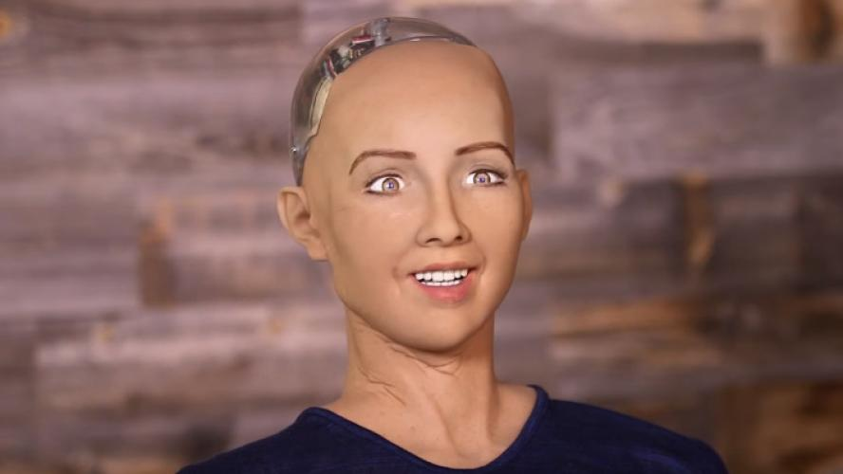
Benoit CARON
18 Mai 2019
Et Sophia ?
Telenoid
R1 Bot
Robot patient
Robot d’accueil
Parfaitement flippant…

Slide 34
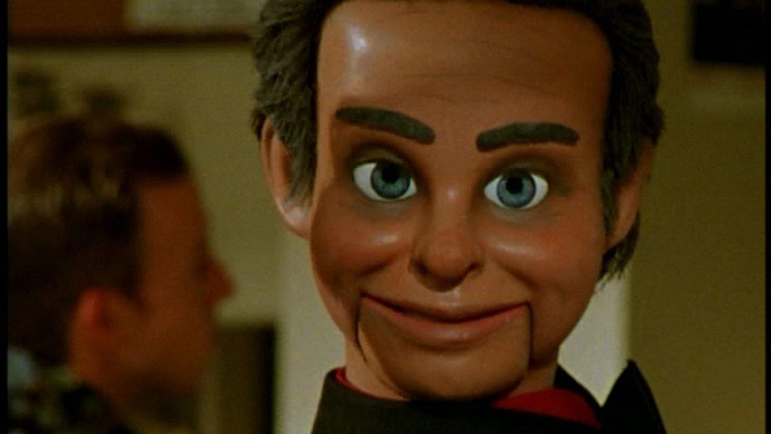
Benoit CARON
18 Mai 2019
Et les marionnettes ?

Slide 35
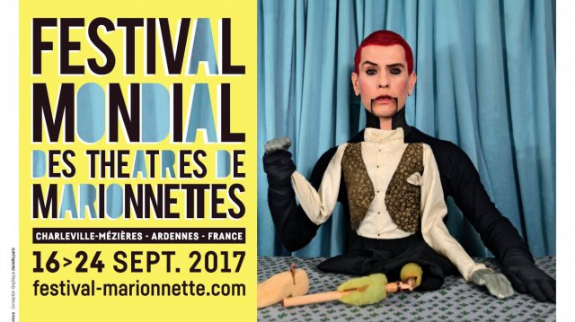
Benoit CARON
18 Mai 2019
Et les marionnettes ?

Slide 36
Benoit CARON
18 Mai 2019
Que se passe-t-il
EN NOUS ?

Slide 37
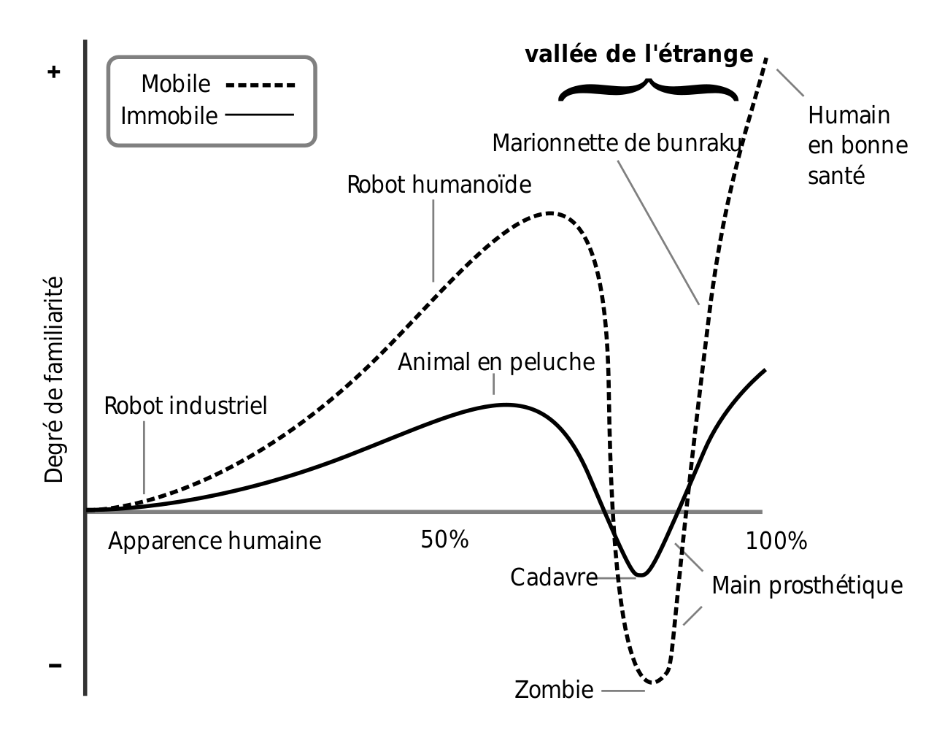
Benoit CARON
18 Mai 2019

Slide 38
Benoit CARON
18 Mai 2019
Ce schéma donne la migraine…

Slide 39
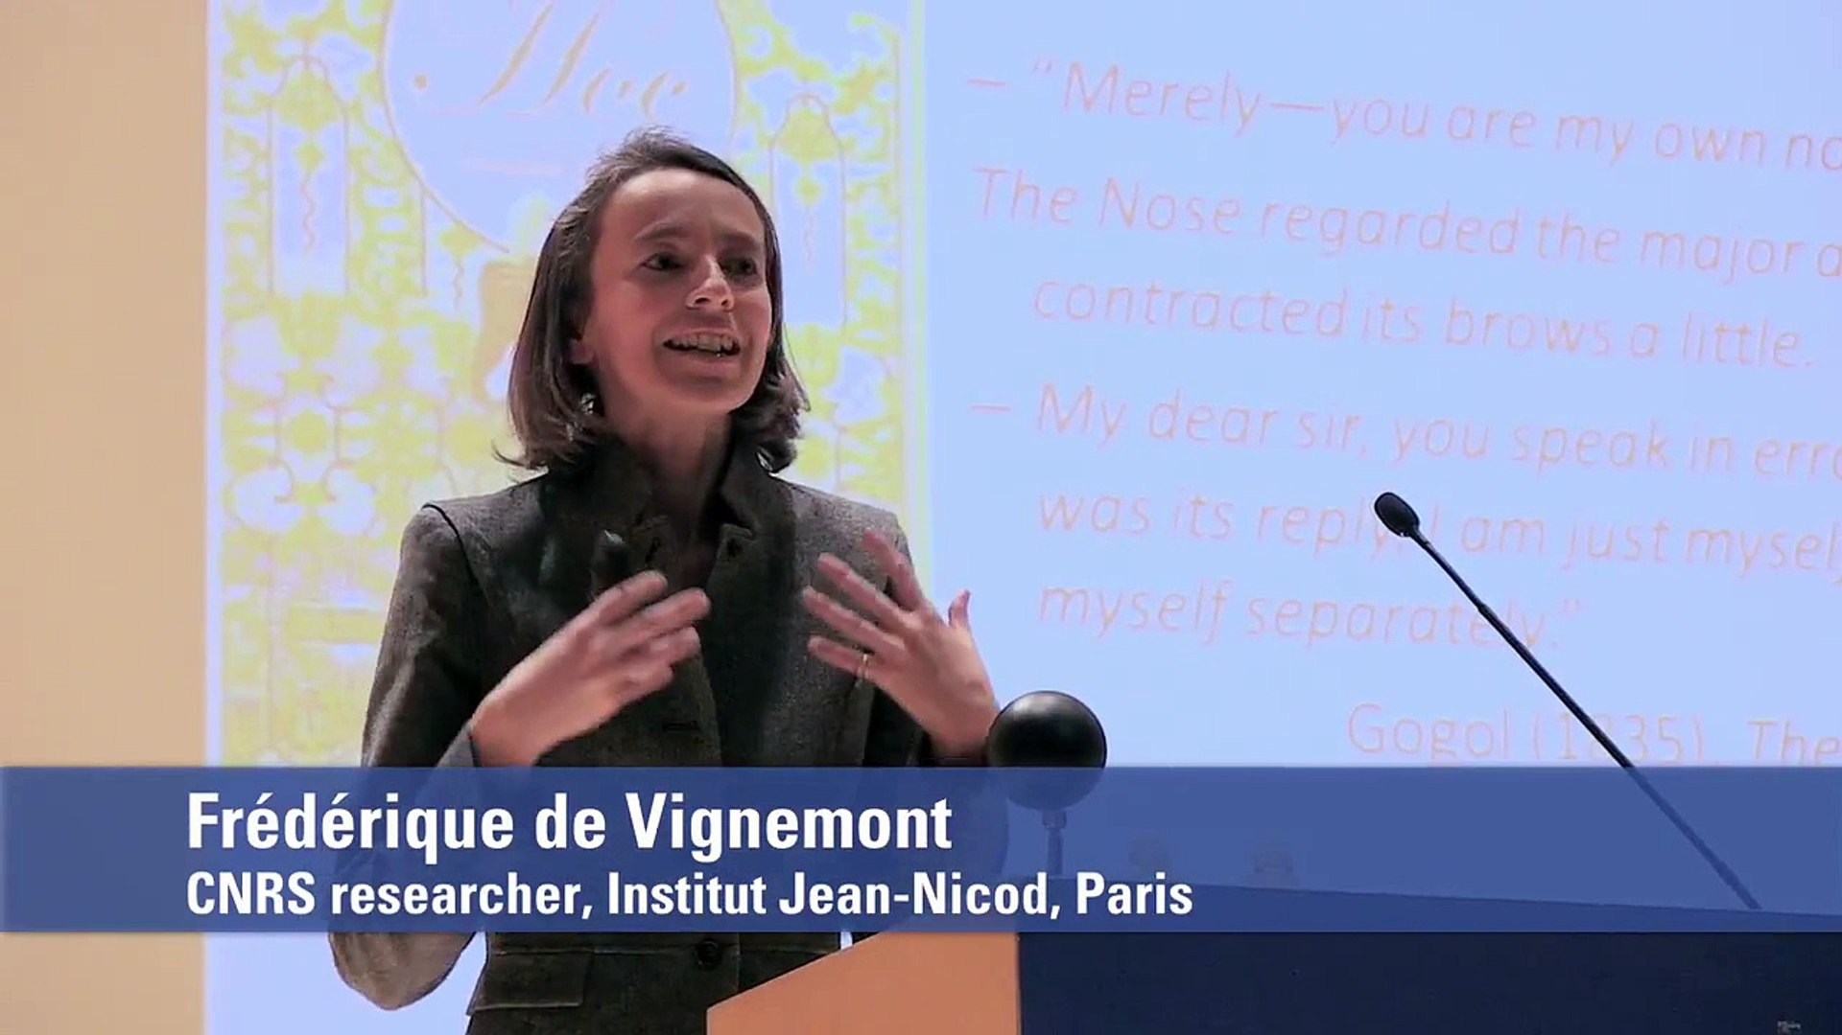
Benoit CARON
18 Mai 2019

Slide 40
Benoit CARON
18 Mai 2019
« une des hypothèses est que le cerveau n’aime pas du tout l’incertitude. Ce robot qui vous ressemble un peu mais pas totalement envoie des informations contradictoires : vous percevez à la fois un humain et un non-humain. On sait que le cerveau n’aime pas les dissonances perceptives, il cherche à trouver une solution à tout prix face à des informations contradictoires »
Notes:
Le malaise proviendrait donc de l’interprétation du cerveau : mieux vaut fuir ce que je ne sais pas catégoriser plutôt que de commettre une erreur
Une autre explication serait plus fondamentalement liée à notre adaptation évolutive : « On a appris de la psychologie comportementale que des enfants de moins de 1 an sont capables de faire la différence entre un mouvement biologique réalisé par un animal ou un humain et un mouvement purement mécanique, poursuit la chercheuse. Nous serions donc équipés d’un système inné de détection qui serait de l’ordre du biologique. Il y a des biais dès l’âge de 3-4 mois sur la couleur de peau, sur ceux qui font partie de votre groupe, sur la langue parlée. Nous sommes construits de telle manière que nous avons besoin d’appartenance à un groupe et que nous rejettons l’autre groupe. Si, très jeune, j’opère cette distinction entre ce qui va me protéger et ce qui va être potentiellement un danger, dans un cas d’incertitude face à un robot, j’ai tendance à le rejeter et à le “ranger” à l’extérieur de mon groupe. Ce comportement apparaît très tôt d’un point de vue du développement. »

Slide 41
Benoit CARON
18 Mai 2019
Le fondement du
« RACISME » ?
Il ne manquait
plus que ça..
Notes:
de l’Institut des sciences du mouvement3, étudie la robotique bio-inspirée dans les prothèses biomimétiques. Il nous explique comment les robo­ticiens tiennent désormais compte du phénomène de vallée dérangeante : « On s’est rendu compte qu’une prothèse qui ressemblait à une main de robot était beaucoup mieux acceptée par les patients et par leur entourage qu’une main réaliste, car elle était identifiée clairement comme une prothèse et non comme une main qui aurait un défaut. » Depuis deux à trois ans, à la demande des utilisateurs, les ingénieurs commencent à adopter un design franchement robotique : la prothèse de main est en métal apparent et ressemble à une pince articulée à deux ou trois doigts ou même à une main de cyborg.

Slide 42
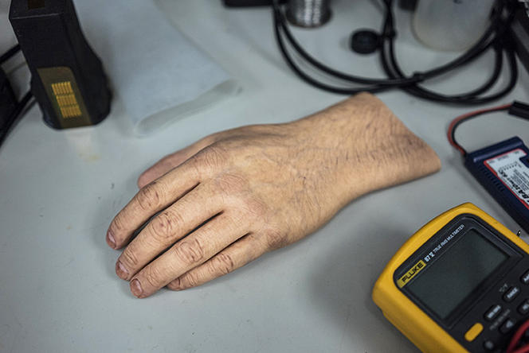
Benoit CARON
18 Mai 2019
Jean-Louis Vercher
« RACISME» ?
Il ne manquait plus que ça…
Notes:
de l’Institut des sciences du mouvement3, étudie la robotique bio-inspirée dans les prothèses biomimétiques. Il nous explique comment les robo­ticiens tiennent désormais compte du phénomène de vallée dérangeante : « On s’est rendu compte qu’une prothèse qui ressemblait à une main de robot était beaucoup mieux acceptée par les patients et par leur entourage qu’une main réaliste, car elle était identifiée clairement comme une prothèse et non comme une main qui aurait un défaut. » Depuis deux à trois ans, à la demande des utilisateurs, les ingénieurs commencent à adopter un design franchement robotique : la prothèse de main est en métal apparent et ressemble à une pince articulée à deux ou trois doigts ou même à une main de cyborg.

Slide 43
Benoit CARON
18 Mai 2019
Et le
MOUVEMENT ?
Ça va être
pire…
Notes:
de l’Institut des sciences du mouvement3, étudie la robotique bio-inspirée dans les prothèses biomimétiques. Il nous explique comment les robo­ticiens tiennent désormais compte du phénomène de vallée dérangeante : « On s’est rendu compte qu’une prothèse qui ressemblait à une main de robot était beaucoup mieux acceptée par les patients et par leur entourage qu’une main réaliste, car elle était identifiée clairement comme une prothèse et non comme une main qui aurait un défaut. » Depuis deux à trois ans, à la demande des utilisateurs, les ingénieurs commencent à adopter un design franchement robotique : la prothèse de main est en métal apparent et ressemble à une pince articulée à deux ou trois doigts ou même à une main de cyborg.

Slide 44
Benoit CARON
18 Mai 2019
Humain ou
ROBOT ?
Notes:
de l’Institut des sciences du mouvement3, étudie la robotique bio-inspirée dans les prothèses biomimétiques. Il nous explique comment les robo­ticiens tiennent désormais compte du phénomène de vallée dérangeante : « On s’est rendu compte qu’une prothèse qui ressemblait à une main de robot était beaucoup mieux acceptée par les patients et par leur entourage qu’une main réaliste, car elle était identifiée clairement comme une prothèse et non comme une main qui aurait un défaut. » Depuis deux à trois ans, à la demande des utilisateurs, les ingénieurs commencent à adopter un design franchement robotique : la prothèse de main est en métal apparent et ressemble à une pince articulée à deux ou trois doigts ou même à une main de cyborg.

Slide 45
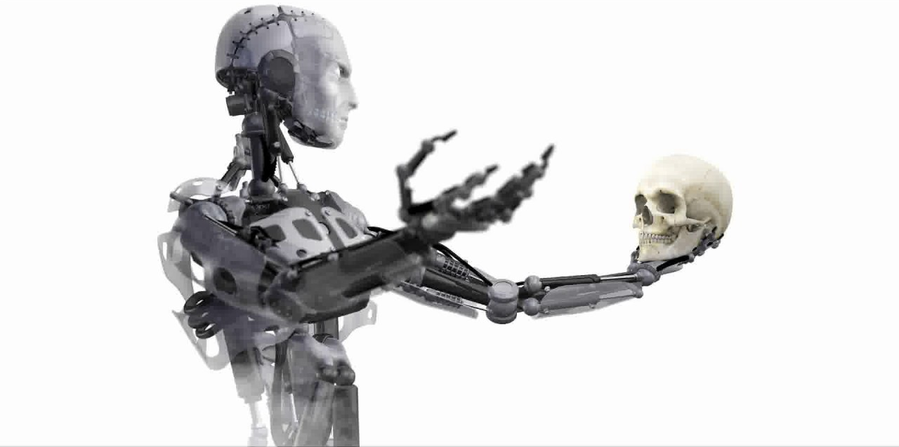
Benoit CARON
18 Mai 2019
To be or
NoT 2 B ?
Notes:
de l’Institut des sciences du mouvement3, étudie la robotique bio-inspirée dans les prothèses biomimétiques. Il nous explique comment les robo­ticiens tiennent désormais compte du phénomène de vallée dérangeante : « On s’est rendu compte qu’une prothèse qui ressemblait à une main de robot était beaucoup mieux acceptée par les patients et par leur entourage qu’une main réaliste, car elle était identifiée clairement comme une prothèse et non comme une main qui aurait un défaut. » Depuis deux à trois ans, à la demande des utilisateurs, les ingénieurs commencent à adopter un design franchement robotique : la prothèse de main est en métal apparent et ressemble à une pince articulée à deux ou trois doigts ou même à une main de cyborg.

Slide 46
Benoit CARON
18 Mai 2019
To be or
NoT 2 B ?
Je dirais
42
Notes:
de l’Institut des sciences du mouvement3, étudie la robotique bio-inspirée dans les prothèses biomimétiques. Il nous explique comment les robo­ticiens tiennent désormais compte du phénomène de vallée dérangeante : « On s’est rendu compte qu’une prothèse qui ressemblait à une main de robot était beaucoup mieux acceptée par les patients et par leur entourage qu’une main réaliste, car elle était identifiée clairement comme une prothèse et non comme une main qui aurait un défaut. » Depuis deux à trois ans, à la demande des utilisateurs, les ingénieurs commencent à adopter un design franchement robotique : la prothèse de main est en métal apparent et ressemble à une pince articulée à deux ou trois doigts ou même à une main de cyborg.

Slide 47
Benoit CARON
18 Mai 2019
Vos
QUESTIONS
Je m’ennuie
Déjà…
Notes:
de l’Institut des sciences du mouvement3, étudie la robotique bio-inspirée dans les prothèses biomimétiques. Il nous explique comment les robo­ticiens tiennent désormais compte du phénomène de vallée dérangeante : « On s’est rendu compte qu’une prothèse qui ressemblait à une main de robot était beaucoup mieux acceptée par les patients et par leur entourage qu’une main réaliste, car elle était identifiée clairement comme une prothèse et non comme une main qui aurait un défaut. » Depuis deux à trois ans, à la demande des utilisateurs, les ingénieurs commencent à adopter un design franchement robotique : la prothèse de main est en métal apparent et ressemble à une pince articulée à deux ou trois doigts ou même à une main de cyborg.

